Slide 1
Результаты ЕГЭ 2021-2022гг
 | Предмет | Кол-во | Средний балл гимназия | Средний балл район | Казань | РТ | РФ
1 | Русский язык | 58 | 71,8 | 71,1 | 72,04 | 72,82 | 68,3
2 | Математика (профиль) | 32 | 69,3 | 62,1 | 64,5 | 64,06 | 56,86
3 | Математика (база) | 26 | 4,3 | 4,2 |  | 4,39
4 | Физика | 4 | 65,0 | 57,7 | 59,52 | 59,3 | 54,1
5 | Литература | 3 | 62,33 | 59,7 | 63,84 | 67,08 | 60,8
6 | Обществознание | 30 | 71,27 | 66,1 | 64,97 | 67,06 | 59,88
7 | Химия | 2 | 67,5 | 52,4 | 58,58 | 62,71 | 54,4
8 | Биология | 4 | 68,0 | 52,6 | 54,84 | 56,71 | 50,16
9 | Информатика и ИКТ | 15 | 77 | 63,4 | 67,40 | 67,87 | 59,5
10 | Английский язык | 13 | 83,15 | 77,4 | 80,39 | 80,39 | 73,3
11 | История | 7 | 69,85 | 63,1 | 62,17 | 64,42 | 57,9

Slide 2
Результаты ЕГЭ 2021-2022гг
 | Предмет | Кол-во | Средний балл школа | Средний балл район | Выше 80 баллов до 90 | 80-90 район | Выше 90 баллов до 100 | 90-100 район | Ниже порога
1 | Русский язык | 58 | 71,8 | 71,1 | 11(19%) | 267(21%) | 6(10%) | 92(7%) | 0
2 | Математика (профиль) | 32 | 69,3 | 59,9 | 7(22%) | 69(10%) | 0 | 1(0,1%) | 0
3 | Физика | 4 | 65 | 57,7 | 1 | 13(6%) | 0 | 4(2%) | 0
4 | Литература | 3 | 62.33 | 59,7 | 0 | 0 | 0 | 6(7%) | 0
5 | Обществознание | 30 | 71,27 | 66,1 | 4(13,3%) | 82(16,6%) | 3(10%) | 25(5,1%0 | 0
6 | Химия | 2 | 67,5 | 52,4 | 0 | 12(10.5%) | 0 | 3(2,6%) | 0
7 | Биология | 3 | 68,0 | 52,6 | 1(33,3%) | 7(4,1) | 0 | 2(1,2) | 0
8 | Информатика и ИКТ | 14 | 77 | 63,4 | 5(35,7) | 43(18,2) | 3(21,4) | 14(5,9) | 0
9 | Английский язык | 13 | 83,15 | 77,4 | 2(15,4%) | 52(32,5) | 6(46,15%) | 37(23,1) | 0
10 | История | 7 | 69,85 | 63,1 | 1(14,3%) | 15(12%) | 0 | 8(6%) | 0

Slide 3
Успехи гимназии по результатам ЕГЭ в 2021-2022 гг
Результаты выпускников Гимназии №141 выше результатов района, РТ(кроме русского, литературы и математика(база)) и РФ по всем предметам.
Все выпускники сдали все ЕГЭ выше порога
Получили на ЕГЭ 80-90 баллов 32 (36;33) результата 19,3% (27,1%;22,9%)
Получили на ЕГЭ 90-100 баллов 18( 9;17) результатов 10,8% (6,8%;11,8%)
Средний балл на всех ЕГЭ 72 (72,3; 73)
Средний балл на экзаменах по выбору 73,3 (69,7; 73)
Все 8 медалистов сдали все ЕГЭ не ниже 70 баллов, подтвердив свои аттестаты особого образца.

Slide 4
ЕГЭ по углубленным предметам 2021-2022
(11А – гуманитарный, 11Б- универсальный)

Slide 5
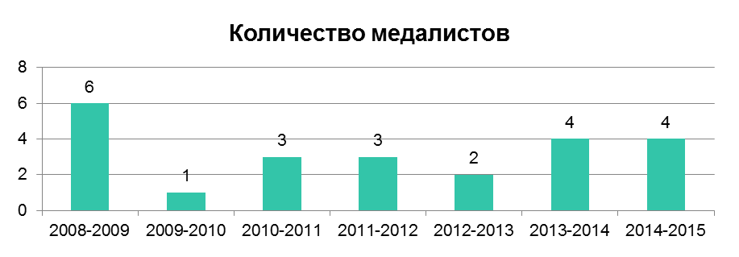
Средний балл ЕГЭ по гимназии
Информатика. Шляхтина О.М., Сафиуллина Г.А. Белоусов(93), Бордюгов(88), Волков(85), Гиниатуллин(83), Ефимов(93), Ищенко(83), Лазарев(95), Челнокова(83)

Slide 6
Средний балл ЕГЭ по гимназии
.

Slide 7
Средний балл ЕГЭ по гимназии

Slide 8
Получили по предметам гуманитарного цикла более 80 баллов в 2021-2022 гг
Русский язык: Шагеева Э.А. 11БЛазарев(80), Бахтиярова(96), Бородуллина(100), Волков (89), Ищенко(89), Белоусов(91), Челнокова(85); Кочемасова А.А. 11А Мишина(80), Полушин(82), Сабирова(85), Сагъдиева(96), Сергеева(94), Тимофеева(80), Зобова(82), Гордеева(87), Демидова(91), Депутатова(80).
Обществознание Кочемасов В.Ю.: Сергеева(96), Мишина(90), Гордеева(74), Бородулина(94), Бахтиярова(80)
История Кочемасов В.Ю. Зобова(84)
Английский язык Шарипова А.У. и Ахмадуллина А.Н.:
Агашина(92), Бородуллина(98), Гордеева(97), Демидова(93), Полушин(80), Сабирова(86), Сергеева(94), Челнокова (93)

Slide 9
Наши медалисты 2021 - 2022 гг
Медалисты 2021-2022
Бахтиярова Алина русс- 96,мат-76, общ-80
Бородуллина Анастасия русс-100,мат-84,общ-94,
англ-98
Волков Кирилл русс-89, мат-88,инф-85
Гордеева Екатерина русс-87,мат-5,общ-74, англ-97
Лазарев Георгий русс-80, мат-80,инф-95
Мишина Анна русс-80,мат-78,общ-90
Сабирова Арина русс-85,мат-5,лит-73,англ-86
Сергеева Галина русс-94, мат-76, общ-96, англ-94

